Slide 1
Schrödinger Gleichung
Kraffert Jan, Avargues Noah, Popovic Milutin, Sabo Filip & Scharinger Sophie
WS2020

Slide 2
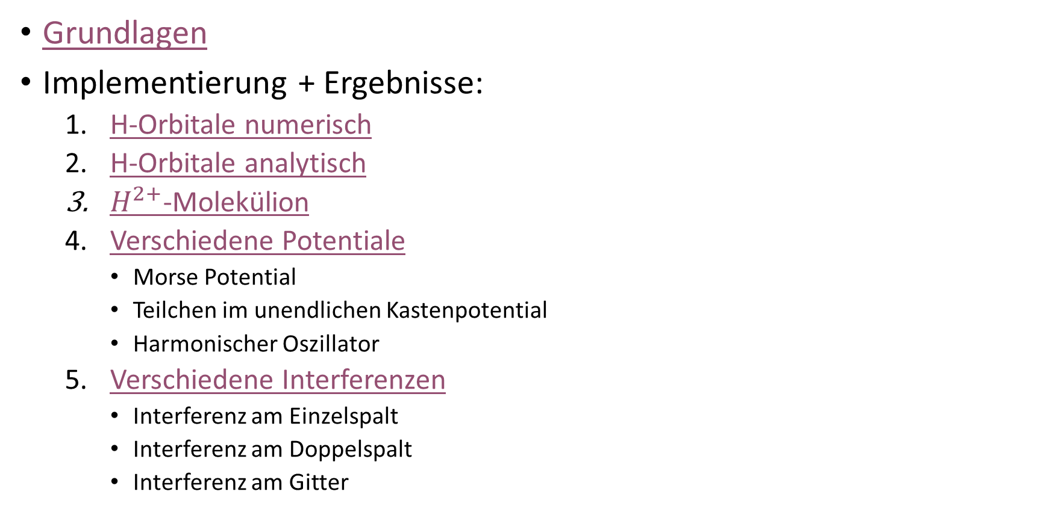
Inhaltsverzeichnis
Grundlagen
Implementierung + Ergebnisse:
H-Orbitale numerisch
H-Orbitale analytisch
$H^{2+}$-Molekülion
Verschiedene Potentiale
Morse Potential
Teilchen im unendlichen Kastenpotential
Harmonischer Oszillator
Verschiedene Interferenzen
Interferenz am Einzelspalt
Interferenz am Doppelspalt
Interferenz am Gitter

Slide 3
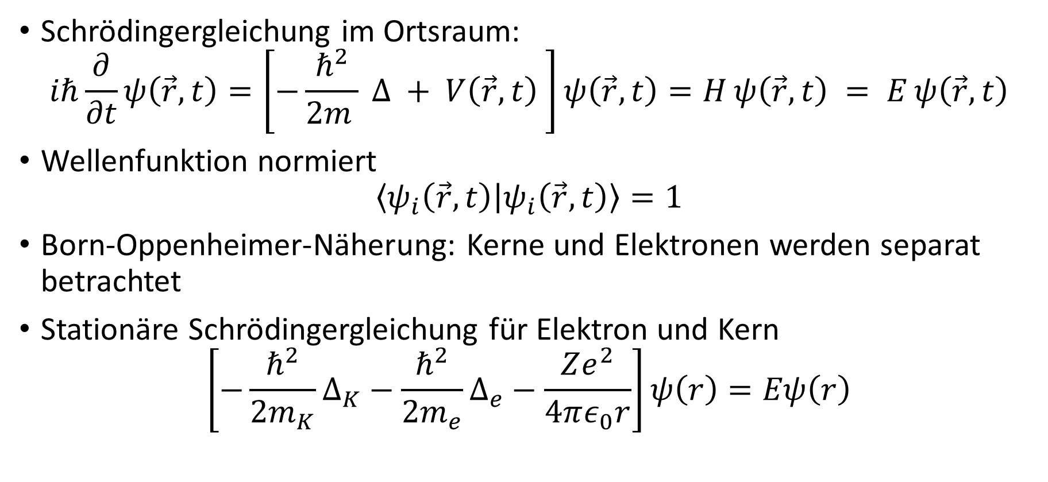
Grundlagen
Schrödingergleichung im Ortsraum:
$$iℏ\frac{∂}{∂t}ψ\left(\vec{r},t\right)=\left[−\frac{ℏ^{2}}{2m } Δ + V\left(\vec{r},t\right) \right]ψ\left(\vec{r},t\right)=H ψ\left(\vec{r},t\right) = E ψ\left(\vec{r},t\right)$$
Wellenfunktion normiert
$$\left\langle ψ_{i}\left(\vec{r},t\right) | ψ_{i}\left(\vec{r},t\right)\right\rangle =1$$
Born-Oppenheimer-Näherung: Kerne und Elektronen werden separat betrachtet
Stationäre Schrödingergleichung für Elektron und Kern
$$\left[−\frac{ℏ^{2}}{2m_{K}}Δ_{K}−\frac{ℏ^{2}}{2m_{e}}Δ_{e}−\frac{Ze^{2}}{4πε_{0}r}\right]ψ\left(r\right)=Eψ\left(r\right)$$

Slide 4
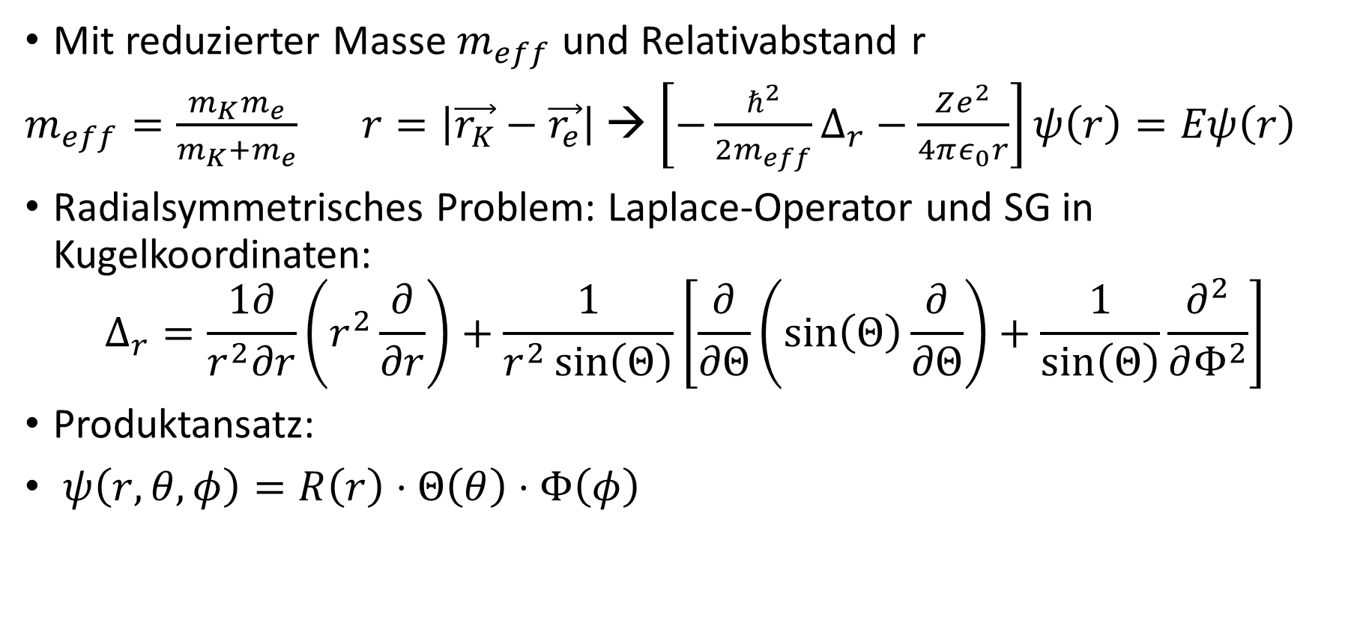
Grundlagen
Mit reduzierter Masse $m_{eff}$ und Relativabstand r
$m_{eff}=\frac{m_{K}m_{e}}{m_{K}+m_{e}}$ $r=\left|\vec{r_{K}}−\vec{r_{e}}\right|$ → $\left[−\frac{ℏ^{2}}{2m_{eff}}Δ_{r}−\frac{Ze^{2}}{4πε_{0}r}\right]ψ\left(r\right)=Eψ\left(r\right)$
Radialsymmetrisches Problem: Laplace-Operator und SG in Kugelkoordinaten:
$$Δ_{r}=\frac{1∂}{r^{2}∂r}\left(r^{2}\frac{∂}{∂r}\right)+\frac{1}{r^{2}\sin\left(Θ\right)}\left[\frac{∂}{∂Θ}\left(\sin\left(Θ\right)\frac{∂}{∂Θ}\right)+\frac{1}{\sin\left(Θ\right)}\frac{∂^{2}}{∂Φ^{2}}\right]$$
Produktansatz:
$ψ\left(r,θ,φ\right)=R\left(r\right)⋅Θ\left(θ\right)⋅Φ\left(φ\right)$

Slide 5
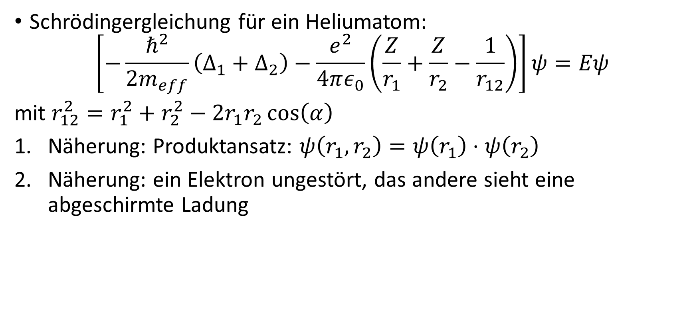
Grundlagen
Schrödingergleichung für ein Heliumatom:
$$\left[−\frac{ℏ^{2}}{2m_{eff}}\left(Δ_{1}+Δ_{2}\right)−\frac{e^{2}}{4πε_{0}}\left(\frac{Z}{r_{1}}+\frac{Z}{r_{2}}−\frac{1}{r_{12}}\right)\right]ψ=Eψ$$
mit $r_{12}^{2}=r_{1}^{2}+r_{2}^{2}−2r_{1}r_{2}\cos\left(α\right)$
Näherung: Produktansatz: $ψ\left(r_{1},r_{2}\right)=ψ\left(r_{1}\right)⋅ψ\left(r_{2}\right)$
Näherung: ein Elektron ungestört, das andere sieht eine abgeschirmte Ladung

Slide 6
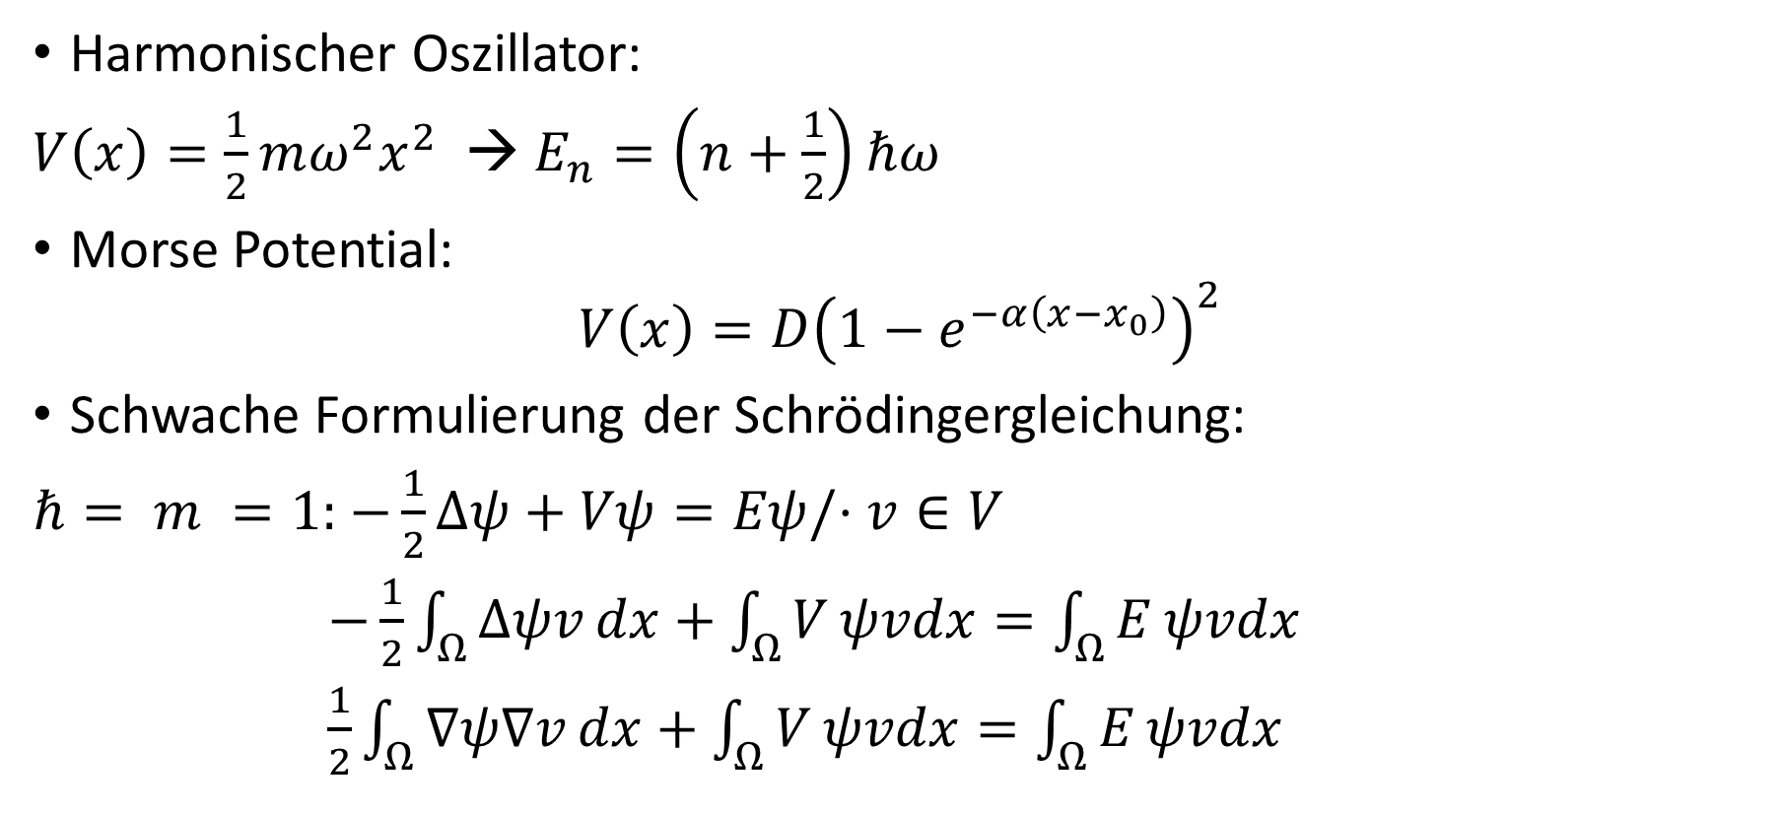
Grundlagen
Harmonischer Oszillator:
$V\left(x\right)=\frac{1}{2}mω^{2}x^{2}$ → $E_{n}=\left(n+\frac{1}{2}\right)ℏω$
Morse Potential:
$$V\left(x\right)=D{\left(1−e^{−α\left(x−x_{0}\right)}\right)}^{2}$$
Schwache Formulierung der Schrödingergleichung:
$ℏ= m =1:$ $−\frac{1}{2}Δψ+Vψ=Eψ/⋅v∈V$
$−\frac{1}{2}\int_{Ω}{Δψv}dx+\int_{Ω}{V}ψvdx=\int_{Ω}{E}ψvdx$
$\frac{1}{2}\int_{Ω}{∇ψ∇v}dx+\int_{Ω}{V}ψvdx=\int_{Ω}{E}ψvdx$

Slide 7
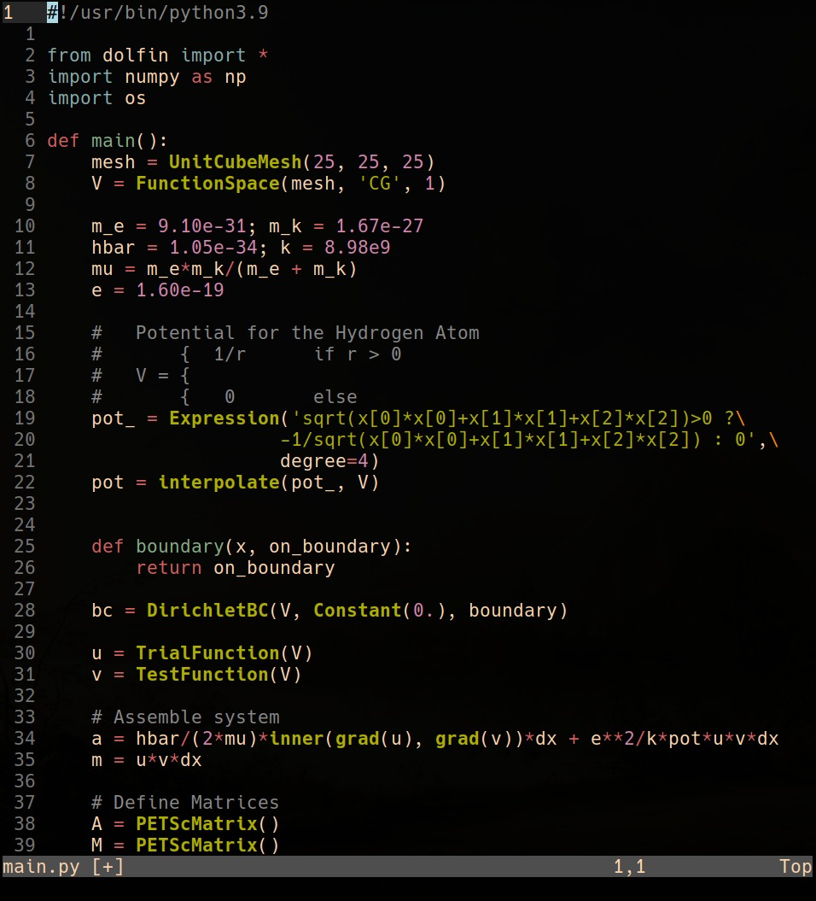
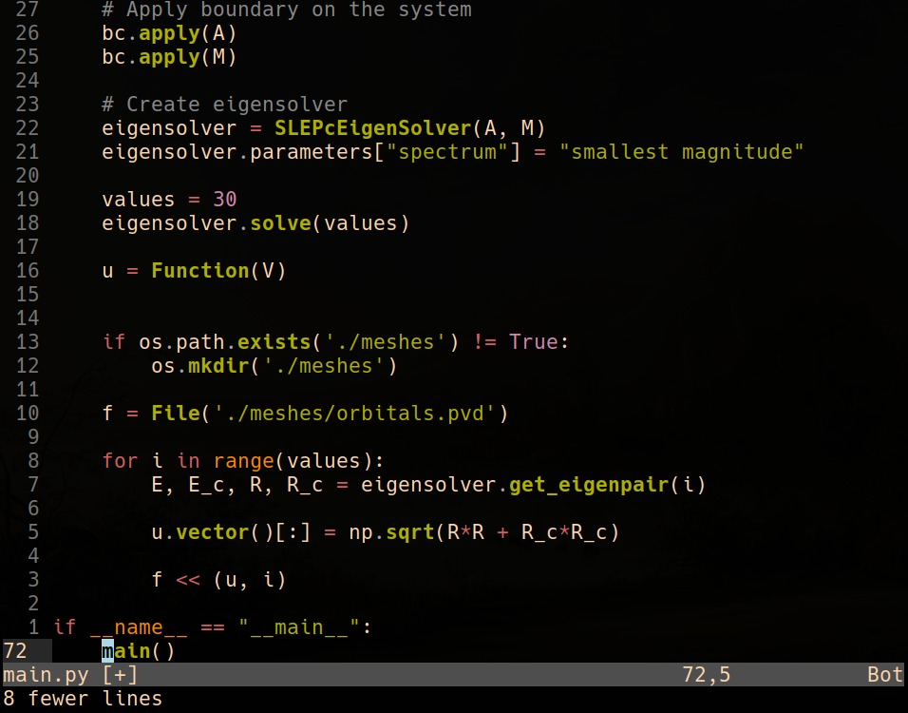
1. H-Orbitale numerisch

Slide 8
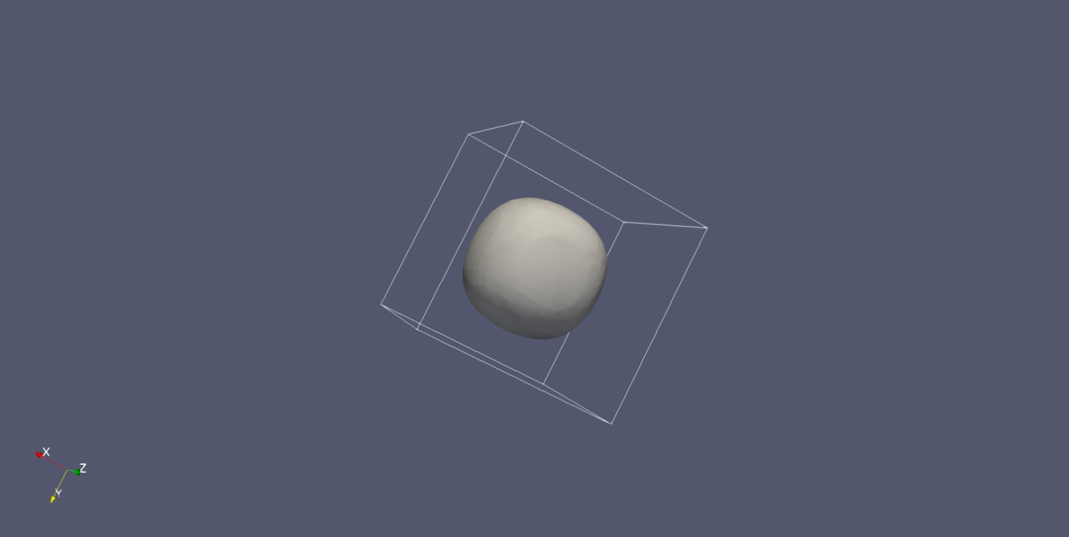
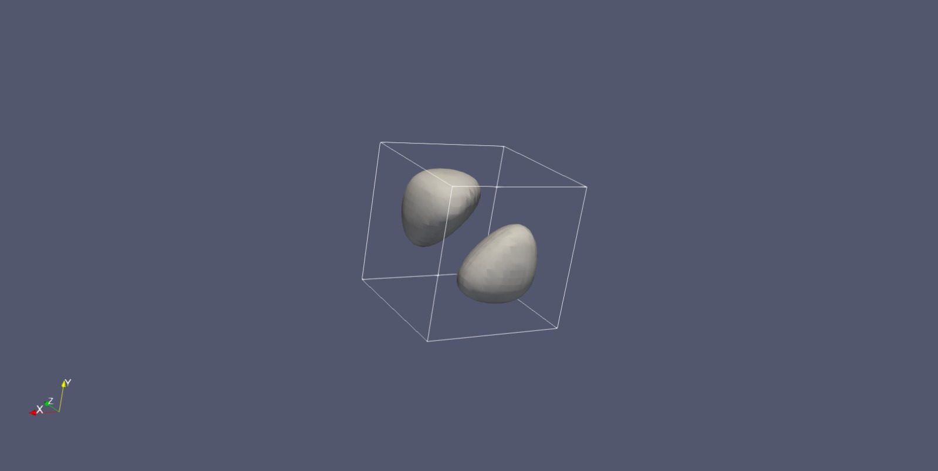
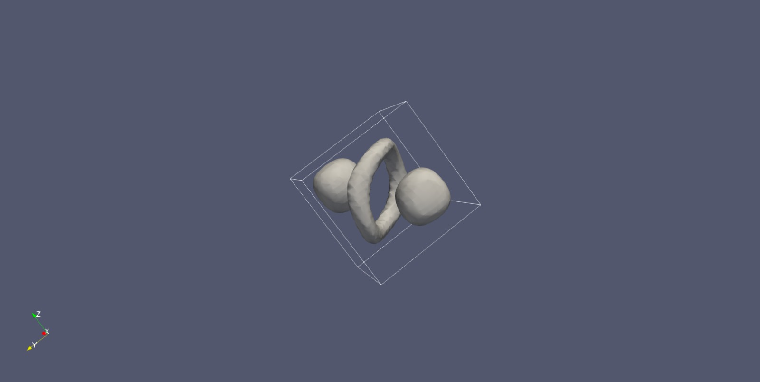
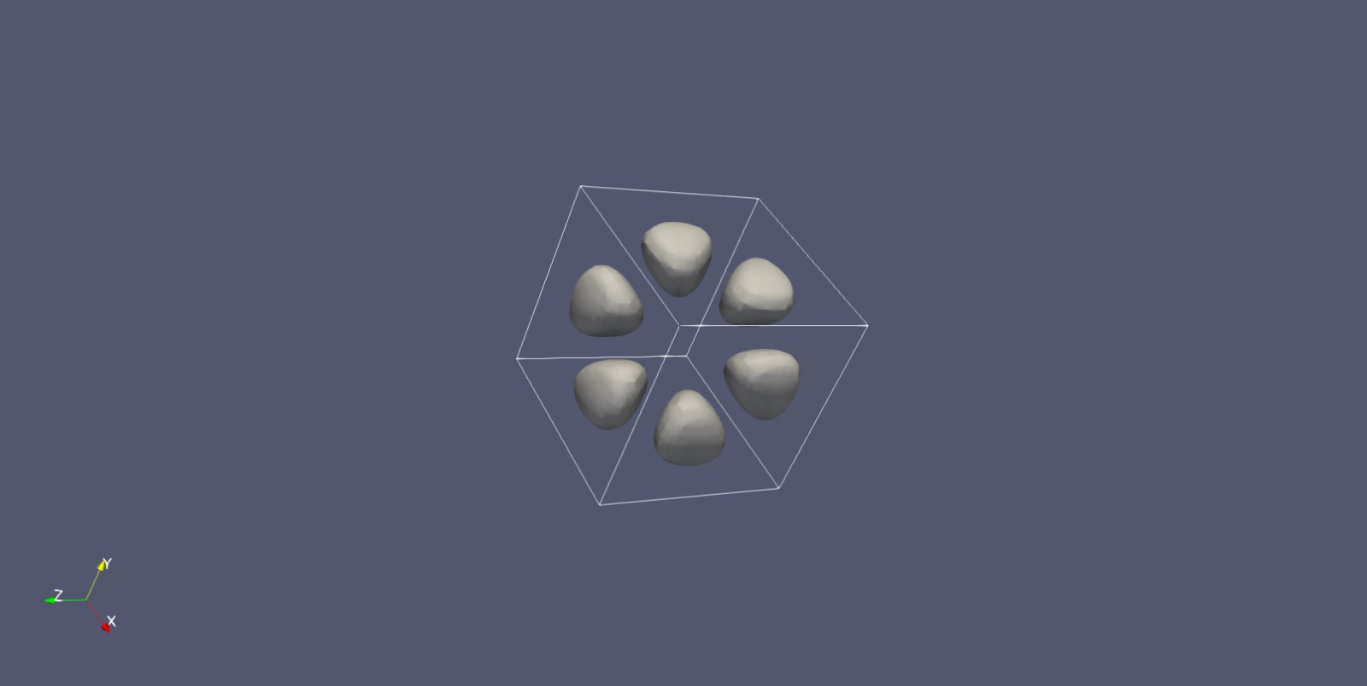
1. H-Orbitale numerisch
s-Orbital
p-Orbital
d-Orbital
f-Orbital

Slide 9
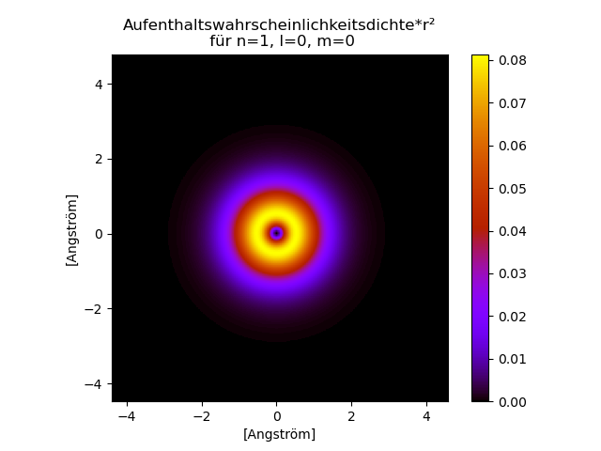
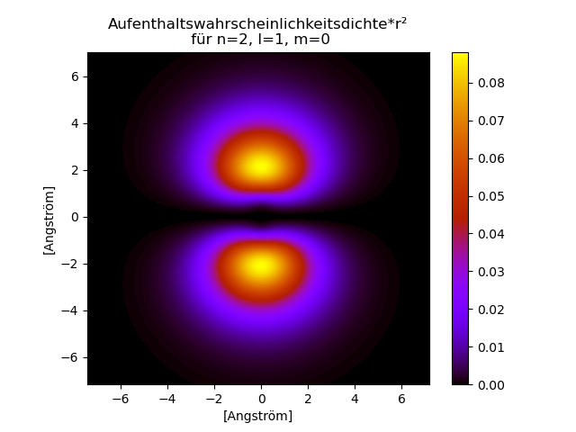
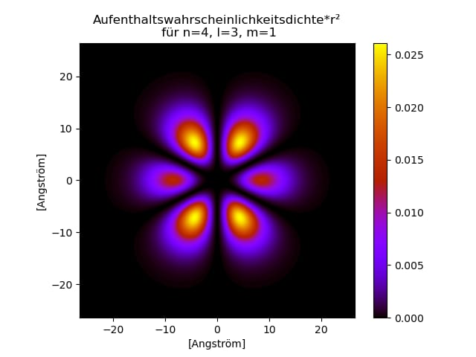
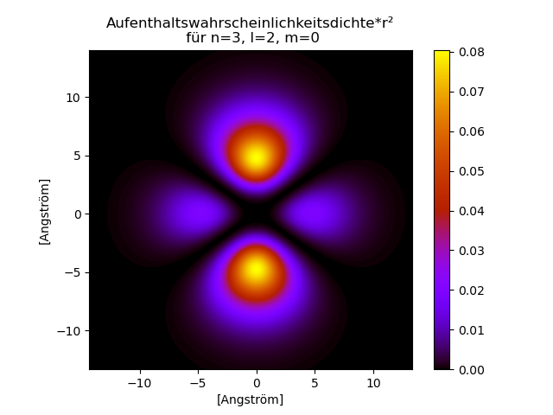
2. H-Orbitale analytisch
1s-Orbital
2p-Orbital
3d-Orbital
4f-Orbital

Slide 10

Analytisch vs Numerisch
1s-Orbital
2p-Orbital
3d-Orbital
4f-Orbital

Slide 11
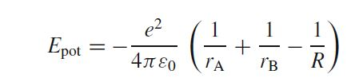
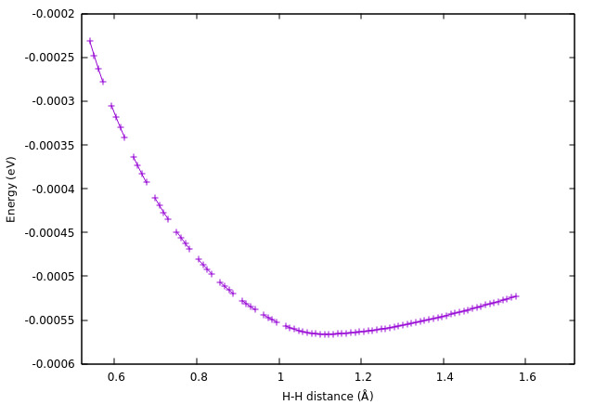
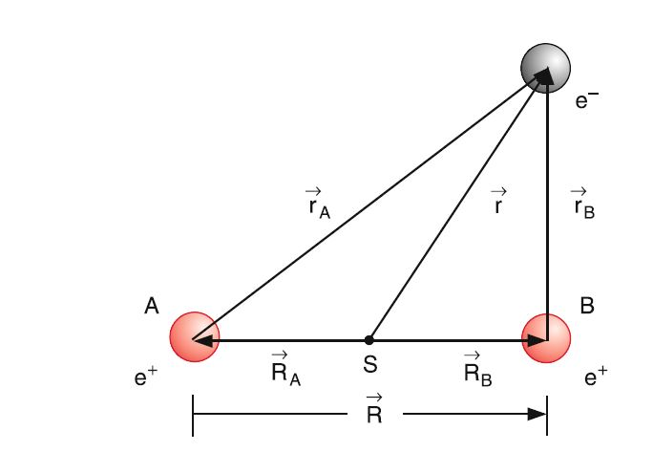


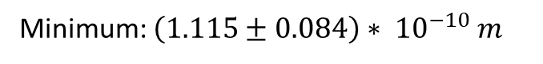
3. $H^{2+}$-Molekülion
Code von H Atom leicht angepasst, um neues Potential zu lösen
R variiert; für jedes R Grundzustandsenergie berechnet und geplottet
Minimum mit quadratischem Fit mit auf Gnuplot bestimmt
Minimum: $\left(1.115±0.084\right){∗ 10}^{−10}m$
Literaturwert: 1.1 * ${10}^{−10}m$

Slide 12

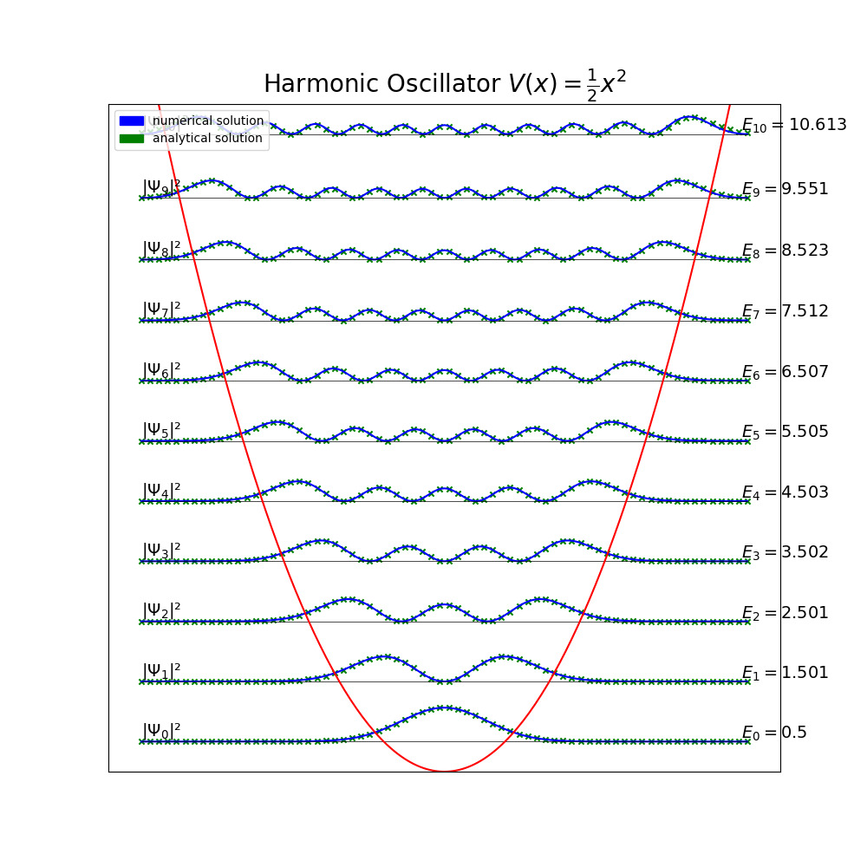
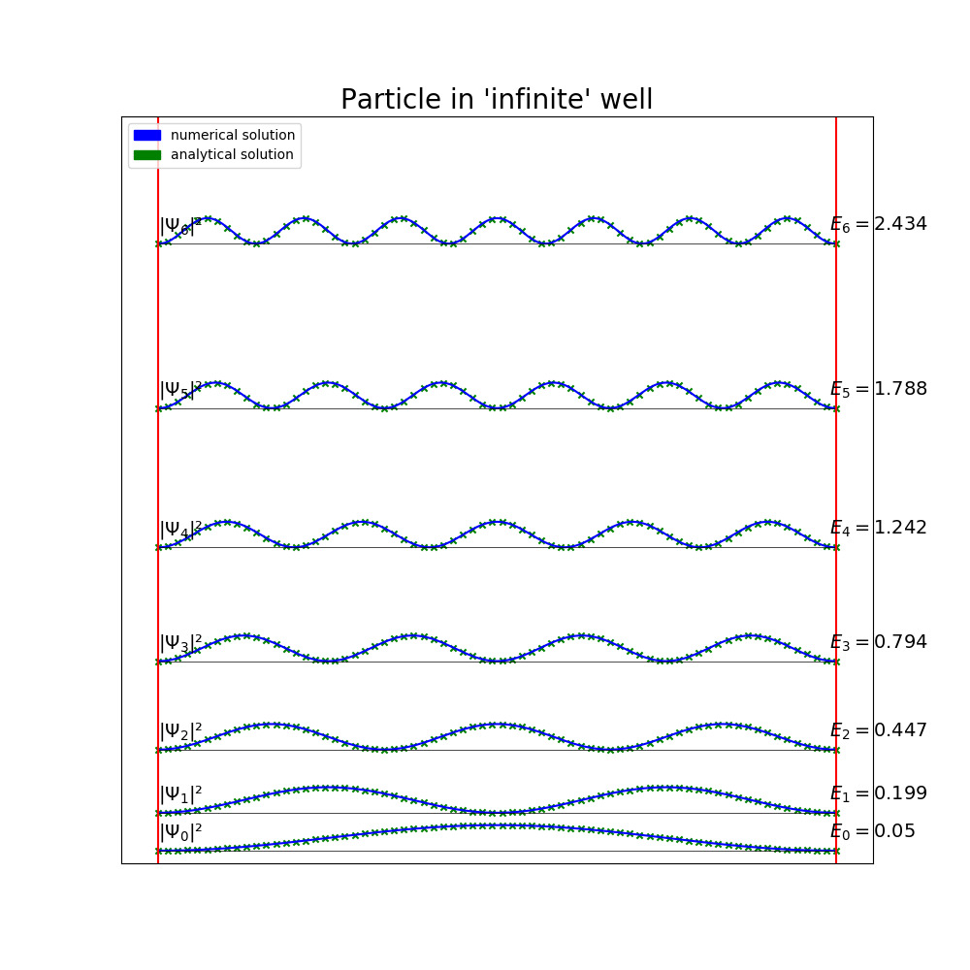
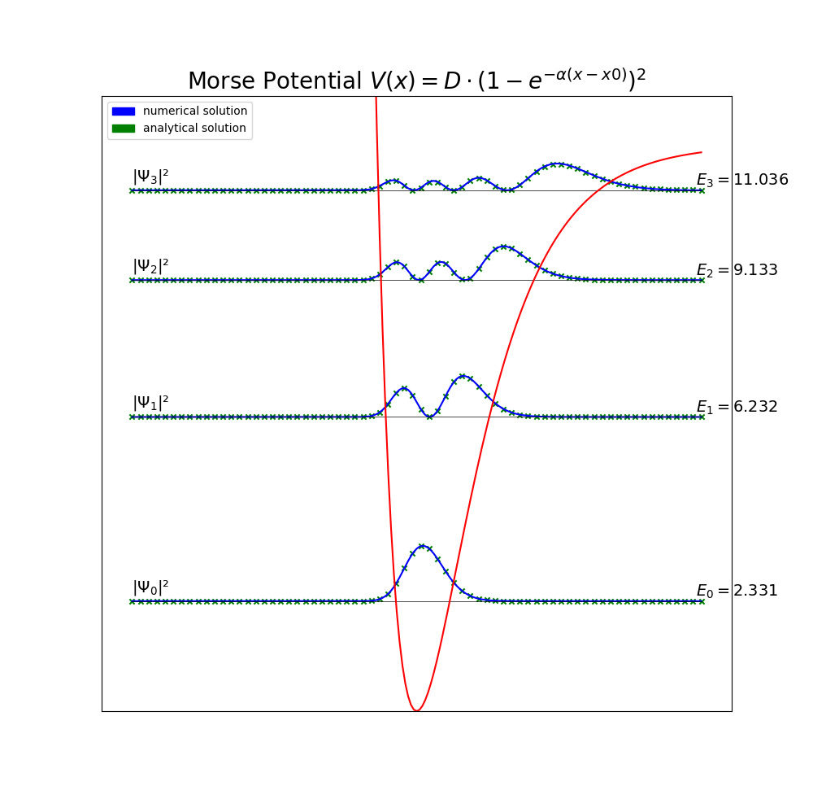
4. Verschiedene Potentiale
Harmonischer Oszillator
Teilchen im unendlichen Kastenpotential
Morse Potential
Mittlerer Fehler: 0.0199
Mittlerer Fehler: 0.0064
Mittlerer Fehler: 0.0099

Slide 13
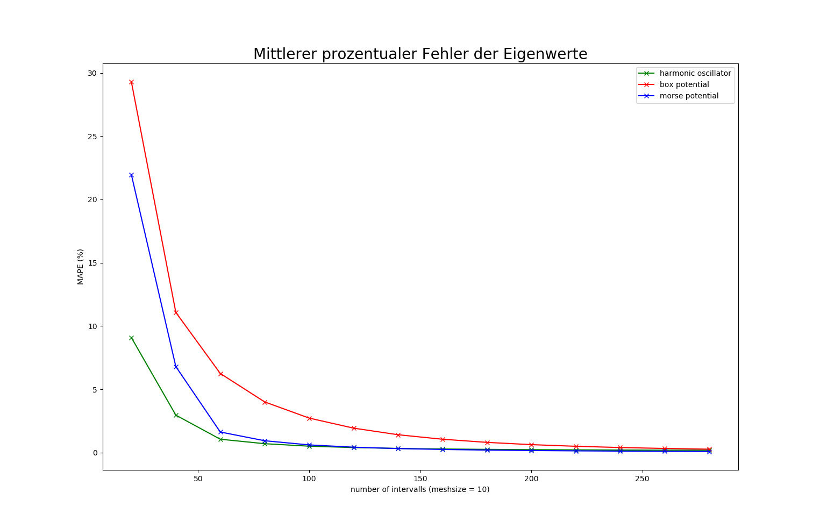

Slide 14
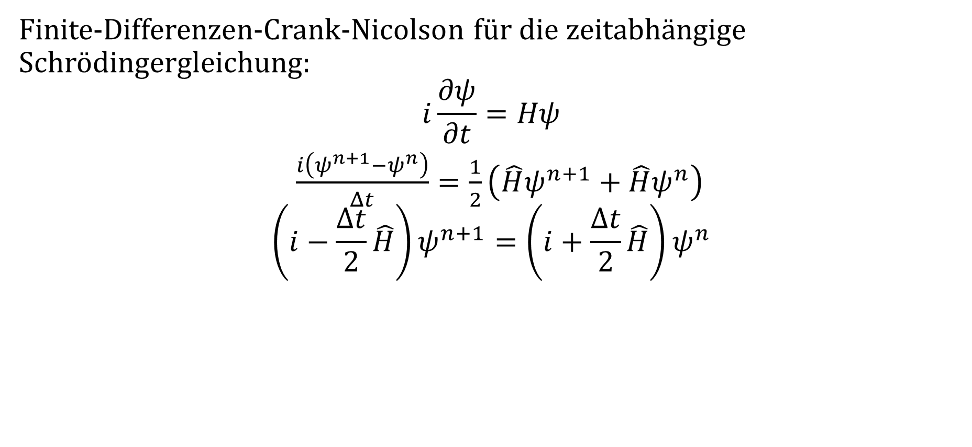
Crank-Nicolson-Verfahren
Finite-Differenzen-Crank-Nicolson für die zeitabhängige Schrödingergleichung:
$$i\frac{∂ψ}{∂t}=Hψ$$
$\frac{i\left(ψ^{n+1}−ψ^{n}\right)}{Δt}=\frac{1}{2}\left(\hat{H}ψ^{n+1}+\hat{H}ψ^{n}\right)$
$$\left(i−\frac{Δt}{2}\hat{H}\right)ψ^{n+1}=\left(i+\frac{Δt}{2}\hat{H}\right)ψ^{n}$$

Slide 15
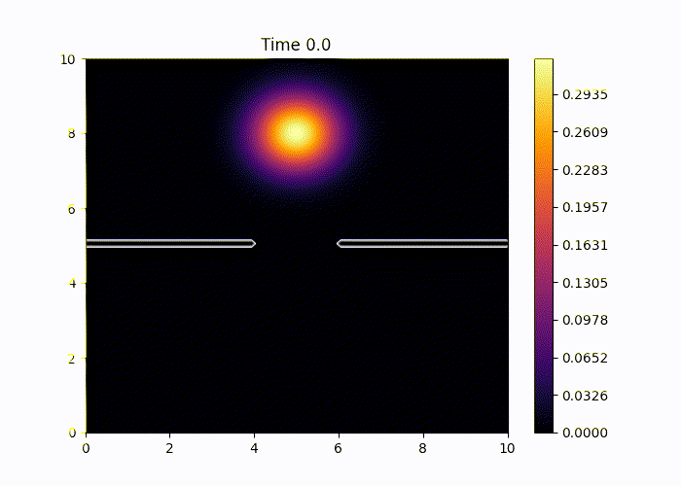

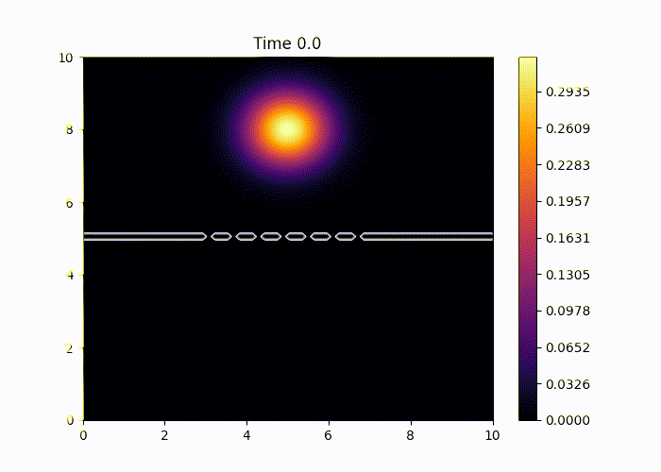
5. Verschiedene Interferenzen
Einzelspalt
Doppelspalt
Gitter

Slide 16
Quellen
Demtröder, Wolfgang. Experimentalphysik : 3 : Atome, Moleküle Und Festkörper. 5., Neu Bearbeitete Und Aktualisierte Auflage. ed. Berlin Heidelberg: Springer Spektrum, 2016. Print. Springer-Lehrbuch.
http://www.benjamin-mills.com/chemistry/structures/dihydrogen/ (15.1.2021)
https://fenicsproject.org/ (15.1.2021)
https://de.wikipedia.org/wiki/Crank-Nicolson-Verfahren#Das_Verfahren (15.1.2021)
https://fenicsproject.org/olddocs/dolfin/1.3.0/python/programmers-reference/cpp/la/SLEPcEigenSolver.html (15.1.2021)

Slide 17
Danke für die Aufmerksamkeit!

